Slide 1
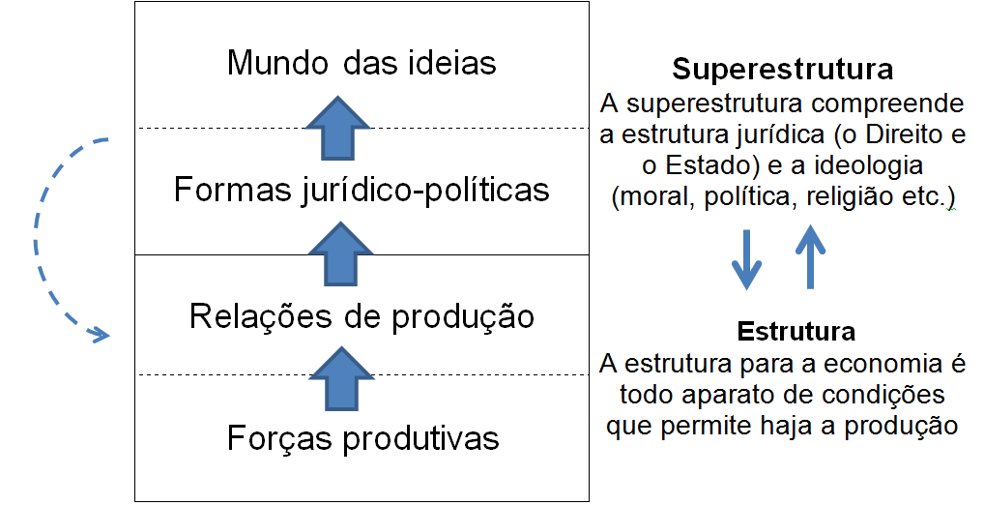
A «Religião» em Karl Marx

Slide 2
A «Religião» em Durkheim
A religião articula rituais e símbolos. Eles têm o efeito de criar entre indivíduos afinidades sentimentais que constituem a base de classificações – «bom e ruim», o « certo e o errado», « agradável e desagradável» – e «representações coletivas».
As cerimônias religiosas cumprem um papel importante ao colocarem a coletividade em movimento para sua celebração: na «interação», elas aproximam os indivíduos, multiplicam os contatos entre eles, torna-os mais íntimos e por isso mesmo, o conteúdo das consciências muda.
Durkheim afirma que a religião tem sua base no mundo real: é uma instituição humana, que surgiu de uma necessidade do ser humano.
Por isso que todas as religiões são «igualmente religiões», desde as mais primitivas até as mais atuais: todas nasceram de uma necessidade humana e são expressões evidentes dos desejos e anseios do homem em busca pelo Transcendente. A interação social cria a religião: um «sistema de crenças e de práticas». É um conjunto de práticas e representações que vemos em ação tanto nas sociedades modernas quanto nas sociedades primitivas.
Emile Durkheim. As Formas Elementares da Vida Religiosa. O sistema totêmico na Austrália. Tradução. PAULO NEVES. UCRS/BCE. São Paulo 2000; Ed. Or. 1912.

Slide 3
A «Religião» em Durkheim
Para Durkheim, a racionalidade humana está assentada sobre bases emocionais, e, portanto, não racionais, as quais fornecem os elementos que lhe precedem logicamente operar, quais sejam: uma cosmologia e uma solidariedade pré-contratual.
O totem simboliza simultaneamente a energia sagrada e a identidade do grupo clânico.
Durkheim se pergunta: «Se o totem simboliza simultaneamente o deus e a sociedade, não será porque o deus e a sociedade são uma e a mesma coisa?»
O «sagrado» é todo o ser cuja aproximação requer preparação e cuidados especiais, o profano (« ritual»), constitui o «resto».
Emile Durkheim. As Formas Elementares da Vida Religiosa. O sistema totêmico na Austrália. Tradução. PAULO NEVES. UCRS/BCE. São Paulo 2000; Ed. Or. 1912.

Slide 4
A religião tem uma função no desenvolvimento econômico. Weber estuda o surgimento e o desenvolvimento do empreendedorismo capitalista, e debate o papel da religião nesse processo. Na sua teoria do desenvolvimento do empreendedorista capitalista, Max Weber utiliza a religião como fator que explica a base humana e social do desenvolvimento.
A «Religião» em Max Weber
Pressupostos do capitalismo moderno | 1
A primeira condição: o empresario tem a propriedade dos meios de produção
Weber M. (1922), Wirtschaft und Gesellshaft, Tübingen, Mohr, tr. It. Economia e società, Milano, Comunità, 1974, vol. I, p. 161-163.

Slide 5
Pressupostos do capitalismo moderno | 2
É importante que haja liberdade de mercado sem restrições. O livre mercado é necessário para o mercado de bens, mas também para os fatores de produção (terra, capital, trabalho).
Existência de uma força de trabalho formalmente livre (i.e., a diferença entre capitalismo moderno e as formas de organização social baseada na escravidão).
Weber M. (1922), Wirtschaft und Gesellshaft, Tübingen, Mohr, tr. It. Economia e società, Milano, Comunità, 1974, vol. I, p. 161-163.

Slide 6
Pressupostos do capitalismo moderno | 3
Uma técnica racional; em particular, a disponibilidade de uma tecnologia mecânica que permite calcular com precisão os custos de fabricação de bens (e permitir uma significativa redução de custos).
Weber M. (1922), Wirtschaft und Gesellshaft, Tübingen, Mohr, tr. It. Economia e società, Milano, Comunità, 1974, vol. I, p. 161-163.

Slide 7
Pressupostos do capitalismo moderno | 4
A comercialização da economia é um pré-requisito que se refere à disponibilidade de instrumentos legais, tais como ações, que favorecem a transferência de capitais, uma ligação mais racional entre a poupança e o investimento, e a criação de uma bolsa de valores.
Weber M. (1958), Wirtshaftgeschichte: Abril de universalen Sozial- und Wirtschaft-geschichte, Berlin, Duncker & Humblot, tr. It. Storia economica: linee guida dei una storia universale dell’economia e della società, Roma, Einaudi, Donzelli, 1993.

Slide 8
Pressupostos do capitalismo moderno | 5
Direito rational que garante a satisfação das necessidades do capitalista; assume-se que as economias são mais garantidas por meio de um sistema legal.
Weber M. (1922), Wirtschaft und Gesellshaft, Tübingen, Mohr, tr. It. Economia e società, Milano, Comunità, 1974, vol. I, p. 161-163.

Slide 9
Porque o capitalismo moderno surgiu no Ocidente?
Razões culturais: o impacto da economia ética de origem religiosa na formação do empreendedorismo.
Razões institucionais: referem-se principalmente a três fatores: 1. a cidade ocidental, 2. estado racional e 3. ciência racional.
Weber M. (1958), Wirtshaftgeschichte: Abril de universalen Sozial- und Wirtschaft-geschichte, Berlin, Duncker & Humblot, tr. It. Storia economica: linee guida dei una storia universale dell’economia e della società, Roma, Einaudi, Donzelli, 1993, p. 314.

Slide 10
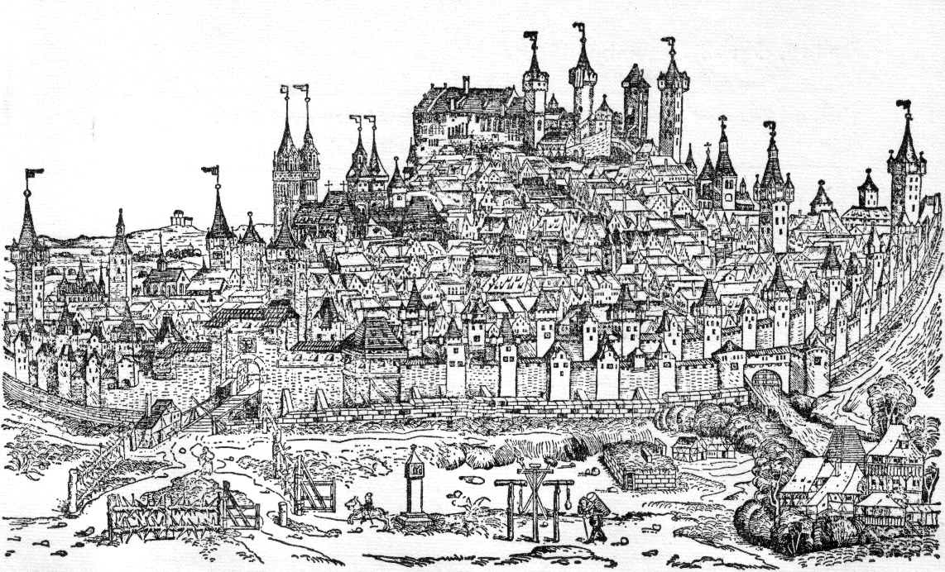
Cidade ocidental | 1
Norimberga (1493)

Slide 11
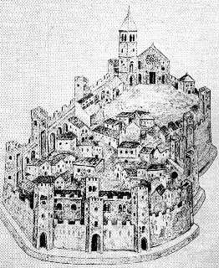
Cidade ocidental | 2
Trieste
(XIII-XIV século)

Slide 12
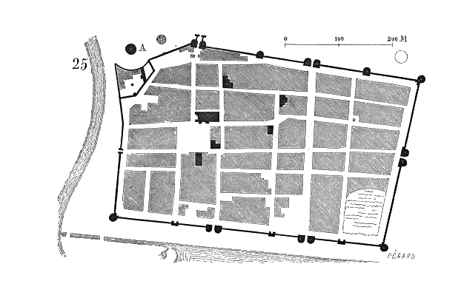
Cidade ocidental | 3
Cidade de «Aigues Mortes» (Fr).
Dictionnaire raisonné de l'architecture française du XIe au XVIe siècle, par Eugène Viollet-Le-Duc, 1856.

Slide 13
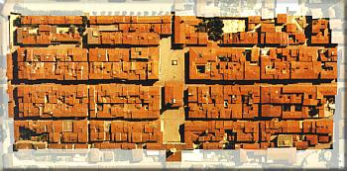
Cidade ocidental | 4
San Giovanni Valdarno (XIV-XV século)

Slide 14
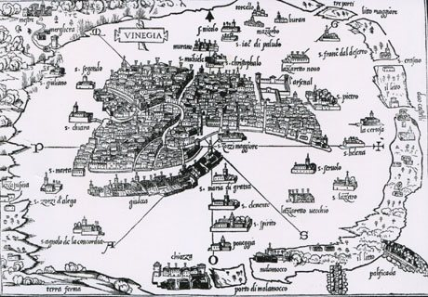
Cidade ocidental | 5
Veneza (1520) Benedetto Bordone

Slide 15
«Entzauberung der Welt» | 1
“Entzauberung der Welt” (“demagicalization”,en. “desencanto”)
Em conclusão, o estudo da ética protestante, de acordo com Weber, explorava meramente uma fase da emancipação da magia, o desencantamento do mundo, uma característica que Weber considerava como uma peculiaridade que distingue a cultura ocidental.
LutzKaelbery (2002), The Protestant Ethic: On New Translations. Max Weber’s Protestant Ethic in the 21st Century, International Journal of Politics, Culture and Society, Vol. 16, No.1, Fall 2002
http://www.uvm.edu/~lkaelber/research/KaelberPE.pdf

Slide 16
«Entzauberung der Welt» | 2
«Para quebrar a magia e exigir uma racionalização da conduta de vida, havia, em todas as idades, um meio: as grandes profecias racionais»
Judaísmo e Cristianismo tendem ao monopólio da relação com suas divinidades, e consideram as suas próprias como as únicas dignas de adoração: estas têm uma pretensão universal.
Do ponto de vista económico, isto tem implicações importantes, pois permite de superar o dualismo ético.

Slide 17
«Entzauberung der Welt» | 3
Ética interna ao grupo: que se aplica aos membros da família.
Ética externa ao grupo: além da solidariedade primária, ou seja em busca de lucro nas transações econômicas sem restrição ética.
A religião calvinista promove a realização em terra do crente. Esta representa um sistema cultural comum (de “valores”) e compartilhado para o funcionamento das economias.

Slide 18
Profecia exemplar e profecia ética | 1
No caso da profecia exemplar, o profeta é apresentado como um exemplo; ele mostra o caminho para a salvação (sem exigir a obediência das massas). Típico é o caso do profeta Buda na Índia (profecia exemplar).
O judaísmo e o cristianismo são profecias éticas. O profeta é enviado por Deus para pregar os mandamentos. Deus pede obediência a todos, como um dever moral (tanto para o intelectual para as massas). Só se estiverem em conformidade com a ética prescrita os crentes podem acessar à salvação na outra vida.
Weber M. (1958), Wirtshaftgeschichte: Abril de universalen Sozial- und Wirtschaft-geschichte, Berlin, Duncker & Humblot, tr. It. Storia economica: linee guida dei una storia universale dell’economia e della società, Roma, Einaudi, Donzelli, 1993.

Slide 19
Profecia exemplar e profecia ética | 2
Weber define o espírito do capitalismo como as ideias e hábitos que favorecem, de forma ética, a procura racional de ganho económico.
Weber mostrou que certos tipos de Protestantismo (em especial o Calvinismo) favoreciam o comportamento económico racional e que a vida terrena (em contraste com a vida “eterna”) recebeu um significado espiritual e moral positivo.
O Calvinismo trouxe a ideia de que as habilidades humanas (música, comércio, etc.) deveriam ser percebidas como dádiva divina e por isso incentivadas.
A lógica inerente destas novas doutrinas teológicas e as deduções que se lhe podem retirar, quer direta ou indiretamente, encorajam o planejamento e a abnegação ascética em prol do ganho económico.

Slide 20
Profecia ética
Judaísmo,
Cristianismo:
- Igreja Católica
- Protestantismo
Ruptura do dualismo ético
“Entzauberung der Welt” (“demagicalization”)
Ética econômica
Feudalismo ocidental
Direito romano
Cidade ocidental
Estado
racional
Ciência racional
Espírito do capitalismo
Burguesia
urbana
Trabalho livre
EMPREENDEDORISMO CAPITALISTA

